Slide 1
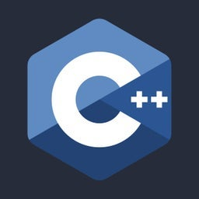


Транслятор из С++ в Pascal
Рзаев Эльмир
Деревягин Данил
Орехов Матвей

Slide 2

Что это?
Транслятор, способный переводить синтаксис языка C++ на язык Pascal. Обладает интуитивно понятным интерфейсом и широким функционалом. Идеально подойдет для изучения языка Pascal и улучшения навыков построения семантически грамотного кода.

Slide 3
Транслятор включает в себя:
Лексический анализатор
Синтаксический анализатор
Семантический анализтор\
Генератор кода

